Slide 1

CHRIST THE ROCK CONGREGATION
WORSHIP SERVICE
@@@@@@@@@@@@@@@@@@@@@@@@@@@@@@@@@@@@@@@@@@@@@@@@@@@@@@@@@@@@@@@@@@@@@@@@@@@@@@@@@@@@@@@@@@@@@@@@@@@@@@@@@@@@@@@@@@@@@@@@@@@@@@@@@@@@@@@@@@@@@@@@@@@@@@@@@@@@@@@@@@@@@@@@@@@@@@@@@@@@@@@@@@@@@@@@@@@@@@@@@@@@@@@@@@@@@@@@@@@@@@@@@@@@@@@@@@@
MAY 14TH 2023
Lead by
Sr GERDA JEAN BAPTITE

Slide 2


Slide 3
14 MAI 2023

Slide 4
22 Échos : II est un nom
1
II est un nom, un nom béni et saint
Un nom divin que nul n’implore en vain
De ce nom vient le salut des humains
Le nom de Jésus, précieux Jésus
Refrain
Glorieux Nom, (3 fois)
Le nom de Jésus, précieux Jésus

Slide 5
2
Il est un nom le seul qui fut donné,
Nom par lequel je puis être sauvé
De tous les noms, c'est le plus élevé
Le nom de Jésus, précieux Jésus
Refrain
Glorieux Nom, (3 fois)
Le nom de Jésus, précieux Jésus

Slide 6
3
Il est un nom qui guérit, qui console
Si doux, si beau
qui pardonne et qui sauve
Et merveilleux puissant par sa parole
Le nom de Jésus, précieux Jésus
Refrain
Glorieux Nom, (3 fois)
Le nom de Jésus, précieux Jésus

Slide 7
4
II est nom qui signifie espoir
Qui rend heureux,
chassant le désespoir,
En ce nom saint
Dieu peut nous recevoir
Le nom de Jésus, Précieux Jésus
Refrain
Glorieux Nom, (3 fois)
Le nom de Jésus, précieux Jésus

Slide 8
42 Créole Mélodie .
1
Gen yon non mwen renmen chante
Se yon non mwen pap janm blye
Paske se pa li mwen sove
Se presye non de Jezu
Ref
O wi mwen renmen Jezu ( 3x)
Paske li renmenm avan

Slide 9
2
Bwa kalvè mwen pap janm blye.
Se la Li mouri pou sove
Tou pechè ki vle vi-n lave
Nan san Li ki koule la.
Ref
O wi mwen renmen Jezu ( 3x)
Paske li renmenm avan

Slide 10
3
Pawol Bondye m-ape sere
Nan kè mwen pou mwen pa peche
Kont Jezu ki te vle sove
Nou, le li mouri pou nou.
Ref
O wi mwen renmen Jezu ( 3x)
Paske li renmenm avan.

Slide 11



DEBUT

Slide 12
Psaume 100:
1 ¶ Psaume de louange. Poussez vers l'Éternel des cris de joie, Vous tous, habitants de la terre!
2 Servez l'Éternel, avec joie, Venez avec allégresse en sa présence!
3 Sachez que l'Éternel est Dieu! C'est lui qui nous a faits, et nous lui appartenons; Nous sommes son peuple, et le troupeau de son pâturage.

Slide 13
4 Entrez dans ses portes avec des louanges, Dans ses parvis avec des cantiques! Célébrez-le, bénissez son nom!
5 Car l'Éternel est bon; sa bonté dure toujours, Et sa fidélité de génération en génération.

Slide 14

136 TOUT JOYEUX BENISSONS LE SEIGNEUR
1
Tout joyeux, bénissons le Seigneur,
Chantons et célébrons ses louanges,
Adorons avec foi le Sauveur,
Nous joignant aux célestes phalanges.
Refrain
Gloire à Dieu! Gloire à Dieu!
Que ce chant retentisse en tout lieu!
Gloire à Dieu! Gloire à Dieu!
Que ce chant retentisse en tout lieu!

Slide 15
2
Dieu, dans son incomparable amour,
Du ciel envoya son Fils unique,
Et la terre et les cieux, dans ce jour,
S'unissent pour chanter ce cantique :
Refrain
Gloire à Dieu! Gloire à Dieu!
Que ce chant retentisse en tout lieu!
Gloire à Dieu! Gloire à Dieu!
Que ce chant retentisse en tout lieu!

Slide 16
3
Le châtiment qui produit la paix,
Jésus-Christ l'a subi pour mon âme;
Il voulut expier nos forfaits,
En mourant, Lui, sur le bois infâme.
Refrain
Gloire à Dieu! Gloire à Dieu!
Que ce chant retentisse en tout lieu!
Gloire à Dieu! Gloire à Dieu!
Que ce chant retentisse en tout lieu!

Slide 17
4
Nous voulons en retour, bon Sauveur,
T'aimer par dessus toute autre chose,
Forme ton amour dans notre cœur
Et puis, de chacun de nous, dispose!
Refrain
Gloire à Dieu! Gloire à Dieu!
Que ce chant retentisse en tout lieu!
Gloire à Dieu! Gloire à Dieu!
Que ce chant retentisse en tout lieu!

Slide 18

PRIÈRE
AVEC
L’ASSEMBLÉE

Slide 19
3 Fr Rev-NS Jai trouve la Voie
1
Jai trouvé la voie
Qui mène au jour sans fin
Là-haut dans le lieu divin.
Mais pour parcourir
Le chemin sans faillir
Seigneur tiens-moi près de Toi
Refrain
Jai trouvé la voie (bis)
Oh Gloire alléluia,
Jai trouvé la voie.

Slide 20
2
Que craindrais-je encore ?
Car avec Jésus-Christ,
Je vais braver l’ennemi.
Et mes chants de joie
En l’honneur de mon Roi
Témoigneront ma victoire.
Refrain
Jai trouvé la voie (bis)
Oh Gloire alléluia,
Jai trouvé la voie.

Slide 21
3
Quand viendra la fin,
Conduis-nous par la main ;
Nous suivons le sûr chemin
Qui mène au repos
Alors avec l’agneau
Nous verrons la gloire sans fin.
Refrain
Jai trouvé la voie (bis)
Oh Gloire alléluia,
Jai trouvé la voie.

Slide 22

PRIÈRE D’INTERCESSION

Slide 24
Chant: 87-Toujours ta Divine Présence
1
Toujours ta divine présence
Jette un rayon sur mon chemin;
Et, le cœur joyeux, je m'avance :
Je n'ai pas peur du lendemain.
Refrain
Où tu voudras, je veux te suivre;
Agneau de Dieu, conduis mes pas.
Vivre sans toi, ce n'est pas vivre;
Je ne puis être où tu n'es pas.

Slide 25
2
Oh! que jamais rien ne me voile
Ton doux regard, bien-aimé Roi!
Dans le danger, brillante Étoile,
Garde mes yeux fixés sur toi.
Refrain
Où tu voudras, je veux te suivre;
Agneau de Dieu, conduis mes pas.
Vivre sans toi, ce n'est pas vivre;
Je ne puis être où tu n'es pas.

Slide 26
3
Auprès de toi, la vie est belle,
C'est le bonheur, la liberté;
C'est une jeunesse éternelle,
C'est le ciel, la félicité.
Refrain
Où tu voudras, je veux te suivre;
Agneau de Dieu, conduis mes pas.
Vivre sans toi, ce n'est pas vivre;
Je ne puis être où tu n'es pas.

Slide 27

LECTURE PSAUME 97
Ps 97:1 ¶ L'Éternel règne: que la terre soit dans l'allégresse, Que les îles nombreuses se réjouissent!
2 Les nuages et l'obscurité l'environnent, La justice et l'équité sont la base de son trône.
3 Le feu marche devant lui, Et embrase à l'entour ses adversaires.

Slide 28
4 Ses éclairs illuminent le monde, La terre le voit et tremble;
5 Les montagnes se fondent comme la cire devant l'Éternel, Devant le Seigneur de toute la terre.
6 Les cieux publient sa justice, Et tous les peuples voient sa gloire.

Slide 29
7 Ils sont confus, tous ceux qui servent les images, Qui se font gloire des idoles. Tous les dieux se prosternent devant lui.
8 ¶ Sion l'entend et se réjouit, Les filles de Juda sont dans l'allégresse, A cause de tes jugements, ô Éternel!
9 Car toi, Éternel! tu es le Très-Haut sur toute la terre, Tu es souverainement élevé au-dessus de tous les dieux.

Slide 30
10 Vous qui aimez l'Éternel, haïssez le mal! Il garde les âmes de ses fidèles, Il les délivre de la main des méchants.
11 La lumière est semée pour le juste, Et la joie pour ceux dont le cœur est droit.
12 Justes, réjouissez-vous en l'Éternel, Et célébrez par vos louanges sa sainteté!

Slide 31

GRANDE PRIÈRE

Slide 32
VISITORS WELCOME
ANNOUNCEMENT
MUSICAL PROGRAM

Slide 33
VISITORS WELCOME
ANNOUNCEMENTS FOR MAI 2023
  (Mon, Wed) 7:30-9:30PM PRAYER MEETING LINE # (774) 217 6502
  FRIDAY: 7:30-9:00pm-----Bible Study (YOU TUBE)
SATURDAY
  1:30—3;00 PM CTRC YOUTH MINISTRY
  3:00—5PM CTRC CHILDREN MINISTRY
  7:00—9:PM CTRC WOMEN MINISTRY

Slide 34

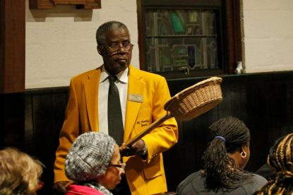
OFFRANDE
Malachie 3:10
Apportez à la maison du trésor toutes les dîmes, Afin qu'il y ait de la nourriture dans ma maison; Mettez-moi de la sorte à l'épreuve, Dit l'Éternel des armées. Et vous verrez si je n'ouvre pas pour vous les écluses des cieux, Si je ne répands pas sur vous la bénédiction en abondance.

Slide 35
80 Echos: Lè Ou Konté Moun Ki Pou Jézu
1-
Lè ou konté moun ki pou Jézu,
Konté-m ladan,
Nan moun ki konfyé nan parol-Li,
Konté-m ladan.
Ke
Konté-m pami pitit ki pou roi syel la,
Konté-m pami sèvitè kap sèvi yo
Konté-m pami moun sové allélouia !
Konté-m ladan.

Slide 36
2-
Lè ou konté moun ki nan la gras,
Konté-m ladan.
Sa yo an kris ki gingnin gnon plas,
Konté-m ladan.
Ke
Konté-m pami pitit ki pou roi syel la,
Konté-m pami sèvitè kap sèvi yo
Konté-m pami moun sové allélouia !
Konté-m ladan.

Slide 37
3-
Lè ou konté témouin yo pou Kris
Konté-m ladan.
Ki va gingnin kouron la justis,
Konté-m ladan.
Ke
Konté-m pami pitit ki pou roi syel la,
Konté-m pami sèvitè kap sèvi yo
Konté-m pami moun sové allélouia !
Konté-m ladan.

Slide 38






L'Éternel est dans son saint temple. Que toute la terre fasse silence devant lui! Habakuk 2:20
DEBUT
Hab 2:20 But the LORD is in His holy temple. Let all the earth keep silence before Him."

Slide 39
PRIERE POUR L’OFFRANDE
ET LE MESSAGE
SERMON PAR
PASTEUR
JEAN CLAUDE JEAN BAPTISTE

Slide 40
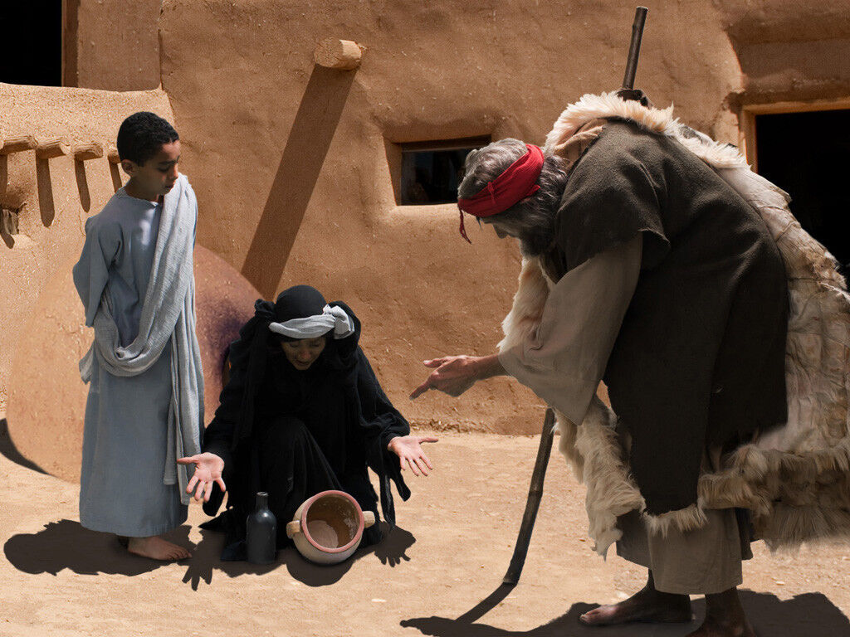
CHRIST THE ROCK CONGREGATION
SUNDAY MAY 14TH 2023
Sermon par
Pasteur Jean Claude Jean Baptiste
DIEU PRENDRA SOIN DE TOI
Le Prophète
ÉLIE
LE
FILS
LA VEUVE

Slide 41
LECTURE : 1 Rois 17: 16
La farine qui était dans le pot ne manqua point, et l’huile qui était dans la cruche ne diminua point, selon la parole que l'Eternel avait prononcée par Elie.

Slide 42
INTRODUCTION-
Avant d'entrer dans le sujet de mon message ce matin, je veux chanter avec l’assemblée le chant 133 CE : Sois sans alarme sans frayeur Dieu prendra soin de toi.
Ce n’est pas parce que vous ne comprenez pas les courbes, les virages de la vie que vous devez désespérer de toucher le port.

Slide 43
Le Dieu qui nous appelle peut certainement nous mener jusqu’au bout et il le fera.
Les vents peuvent se déchaîner, les vagues s’agiter, les orages nous faire trembler et nos cœurs se déchirer encore nous pouvons faire confiance au guide fidèle qui nous qui nous tient la main.

Slide 44
Près de Jésus je trouve un sûr asile
Et si mon ciel est parfois menaçant,
Il me rassure; en lui je suis tranquille :
Dans ma faiblesse agit son bras puissant
Choeur
Près de Jésus nulle frayeur,
La joie est indicible.
Près de Jésus, je suis vainqueur,
L'âme heureuse et paisible.

Slide 45
Développent-
Dans le Livre des Rois un Roi pervers allie à une femme étrangère régna sur Israël : Achab Fils D’Omri.
Il fait tout ce qui est mal aux yeux de L’Eternel, plus que tous ceux qui avaient été avant lui.
Et comme si c’était pour lui peu de chose de se livrer aux péchés de Jéroboam, fils de Nebath.

Slide 46
Il prit pour femme Jézabel, fille D’éthanal, Roi des Sidoniens, et il alla servir Baal et se prosterner devant lui.
Il éleva un autel à Baal dans la maison de Baal qu’il bâtit à Samarie, et fit une idole d'Astarté.
Achab fit plus encore que tous les rois d’Israël qui avait été avant lui, pour irriter l’Eternel, le Dieu d'Israël

Slide 47
1- Devant une telle situation de crise quelqu’un se lève et dit non.
Cela ne peut pas continuer : Elie le Thischbite, l’un des habitants de Galaad.
Elie ne nous est pas présenté dans ce passage comme un homme populaire, ni de race noble, de haut rang social.

Slide 48
Il nous est présenté comme un Thischbite, un habitant de Galaad. Ce qui compte ce n’est pas d'où nous sommes, mais ce que nous sommes.
Si Elie dans sa nation était encore inconnu pour Dieu il était le serviteur de L’Eternel.
Devant les actions malhonnêtes d ‘Achab seconde par Jézabel l’Esprit de Dieu en Elie s’est irrité. Et il dit à Achab d’un ton sévère:

Slide 49
“ L’Eternel est vivant, le Dieu d'Israël dont je suis le serviteur et il n’aura ces années ci ni roses ni pluie, sinon à ma parole.
Il a fallu un homme puissant pour confronter ce roi idolâtre et méchant et faire comprendre au monde qu’il y a un roi qui domine sur la terre.
Qu’il est le Dieu vivant, le Dieu d'Israël.

Slide 50
2- Dieu ordonne à Élie de quitter le territoire D'Israël
Pour la bonne raison qu’à coup sur Achab et Jézabel viendront après Lui et qu’aussi il doit être protégé de la famine qui vient.
Dieu à cet effet lui donne des ordres clairs et précis.

Slide 51
1 Rois 17 : 1-6
1Ki 17:1 ¶ Élie, le Thischbite, l'un des habitants de Galaad, dit à Achab: L'Éternel est vivant, le Dieu d'Israël, dont je suis le serviteur! il n'y aura ces années-ci ni rosée ni pluie, sinon à ma parole.
2 Et la parole de l'Éternel fut adressée à Élie, en ces mots:

Slide 52
3 Pars d'ici, dirige-toi vers l'orient, et cache-toi près du torrent de Kerith, qui est en face du Jourdain.
4 Tu boiras de l'eau du torrent, et j'ai ordonné aux corbeaux de te nourrir là.
5 Il partit et fit selon la parole de l'Éternel, et il alla s'établir près du torrent de Kerith, qui est en face du Jourdain.

Slide 53
6 Les corbeaux lui apportaient du pain et de la viande le matin, et du pain et de la viande le soir, et il buvait de l'eau du torrent.
Pars d’ici, dirige-toi vers l’orient, cache-toi près du torrent de Kerith, qui est en face du Jourdain.

Slide 54
Tu boiras l’eau du torrent et j’ai ordonné aux corbeaux de te nourrir là.
Elie obéit à la parole de l’Eternel et il fut nourri pendant un certain temps par les corbeaux qui lui apportent du pain et de la viande matin et soir.

Slide 55
3—Mais au bout d’un certain temps le torrent fut à sec, car il n’était point tombé de pluie dans le pays.
Dieu sait que le torrent est à sec.
Quand une porte est fermée, il ouvrira une nouvelle porte.

Slide 56
Celui qui dépend de Dieu et qui lui fait confiance ne sera jamais à bout de ressource.
Dieu dirigea Elie vers Sarepta en Sidon, fief de Jézabel.

Slide 57
Voici j’ai ordonne a une femme veuve de te nourrir.
Une femme veuve et pauvre qui n’a pas elle même le moyen de se nourrir. C’est bien elle que Dieu a choisi pour nourrir Elie

Slide 58
1Rois 17: 8-12
1Ki 17:8 ¶ Alors la parole de l'Éternel lui fut adressée en ces mots:
9 Lève-toi, va à Sarepta, qui appartient à Sidon, et demeure là. Voici, j'y ai ordonné à une femme veuve de te nourrir.

Slide 59
10 Il se leva, et il alla à Sarepta. Comme il arrivait à l'entrée de la ville, voici, il y avait là une femme veuve qui ramassait du bois. Il l'appela, et dit: Va me chercher, je te prie, un peu d'eau dans un vase, afin que je boive.
11 Et elle alla en chercher. Il l'appela de nouveau, et dit: Apporte-moi, je te prie, un morceau de pain dans ta main.

Slide 60
12 Et elle répondit: L'Éternel, ton Dieu, est vivant! je n'ai rien de cuit, je n'ai qu'une poignée de farine dans un pot et un peu d'huile dans une cruche. Et voici, je ramasse deux morceaux de bois, puis je rentrerai et je préparerai cela pour moi et pour mon fils; nous mangerons, après quoi nous mourrons.

Slide 61
La veuve de Sarepta anticipait la mort. Elle n’avait plus de quoi manger et la famine enveloppait tout le pays.
“ Voici je ramasse deux morceaux de bois, puis je rentrerai et je préparerai cela pour moi et pour mon fils; nous mangerons, après quoi nous mourrons.”

Slide 62
4 - Non cela n’arrivera pas. Ne crois point.
1 Rois 17: 13-14
1Ki 17:13 Élie lui dit: Ne crains point, rentre, fais comme tu as dit. Seulement, prépare-moi d'abord avec cela un petit gâteau, et tu me l'apporteras; tu en feras ensuite pour toi et pour ton fils.

Slide 63
14 Car ainsi parle l'Éternel, le Dieu d'Israël: La farine qui est dans le pot ne manquera point et l'huile qui est dans la cruche ne diminuera point, jusqu'au jour où l'Éternel fera tomber de la pluie sur la face du sol.
Deux mots qui attirent l’attention d’abord et ensuite et c’est l’attitude de la foi qui va changer toute l'équation.

Slide 64
Elle alla et elle fit selon la parole d’Elie et pendant longtemps elle eut de quoi manger elle et sa famille ainsi qu'Elie.
La farine qui était dans le pot ne manqua point, ni l’huile qui était dans la cruche ne diminua point, selon la parole que l'éternel avait prononcée par Elie.

Slide 65
Conclusion-
Bien aimés dans le Seigneur il y a une dimension en Dieu que vous ne connaîtrez jamais, des bénédictions que vous n'hésiterai point si vous n’avez pas la foi en Dieu si vous ne servez Dieu avec fidélité.

Slide 66
Elie n’est pas passé au stade de prophète puissant par un coup de baguette magique mais par des tests de la part de l’Eternel qu’il a subis et réussis.

Slide 67
Comme Elie, vous êtes appelé à vous faire un nom au service de Dieu et à faire connaître sur la terre que l’Eternel est vivant, qu’il ya un Dieu et que vous êtes son serviteur!
AMEN !

Slide 68
13. Kr Cht Esp : Lè nap mache ak Dieu
1
Lè nap mache ak Dieu,
nan lumiè Parol Li,
Ki bèl gloua Li voyé son rout nou!
Le nap fè volonté-L,
Li rété kote nou,
E ak tout moun ki obéi-kouè .

Slide 69
Kè:
Obéi -kouè,
Se tou sa pou nou fè ,
Pou ou kontan nan Jézu,
Sé pou obéi kouè,.

Slide 70
2.
Lonbraj ki va parèt,
Tout nuaj ka nan sièl la,
Souri Jézu va fè-I disparèt;
Pa gnou dout, pa gnou pè,
Ni soupi, ni gnou kri,
Ka rété lè nou obéi-kouè.

Slide 71
Kè:
Obéi -kouè,
Se tou sa pou nou fè ,
Pou ou kontan nan Jézu,
Sé pou obéi kouè,.

Slide 72
3.
Nou pap poté gnon chaj
Pou Ié zot kap soufri,
San Jézu pa béni nou pou sa.
Nou pap subi gnou pèd,
Nou pap poté gnou koua,
San n-pa béni,
si-.n obeyi-kouè.

Slide 73
Kè:
Obéi -kouè,
Se tou sa pou nou fè ,
Pou ou kontan nan Jézu,
Sé pou obéi kouè,.

Slide 74
4.
Min nou pa ka konnin
Tout mèvèy amou Li
Avan nou konsakré
tout bagay;
Paské biinfè Li yo,
é la joua li ban nou,
Se pou Moun ki vIe obéi-kouè.

Slide 75
Kè:
Obéi -kouè,
Se tou sa pou nou fè ,
Pou ou kontan nan Jézu,
Sé pou obéi kouè,.

Slide 76
5.
Kon sa nan prézans Li,
Na chita nan pie Li
Ou nou va mache
nan rout avè-L.
Sa Li di, nou va fè.
Nou pral koté Li vle;
San pè angnin, Na obéi-kouè.

Slide 78
PRIERE FINALE
/BENEDICTION

